Slide 1
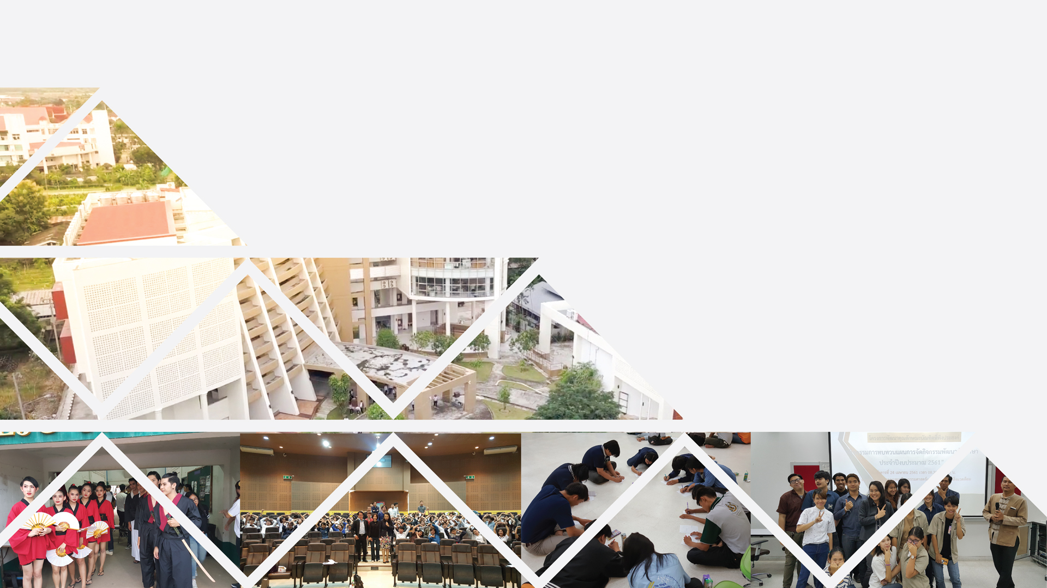

แถลงนโยบาย ประจำปี 2561
สโมสรนักศึกษา
คณะสถาปัตยกรรมศาสตร์และการออกแบบสิ่งแวดล้อม

Slide 2

สโมสรนักศึกษา
คณะสถาปัตยกรรมศาสตร์และการออกแบบสิ่งแวดล้อม
วิสัยทัศน์
มุ่งพัฒนานักศึกษา ด้วยการเรียนรู้นอกห้องเรียน
สู่ความเป็นเลิศทั้งวิชาการและวิชาชีพสถาปัตยกรรมและการออกแบบสิ่งแวดล้อม ในระดับนานาชาติ
คณะสถาปัตยกรรมศาสตร์และการออกแบบสิ่งแวดล้อม มหาวิทยาลัยแม่โจ้ 63 หมู่ที่ 4 ตำบลหนองหาร อำเภอสันทราย จังหวัดเชียงใหม่ 50290

Slide 3
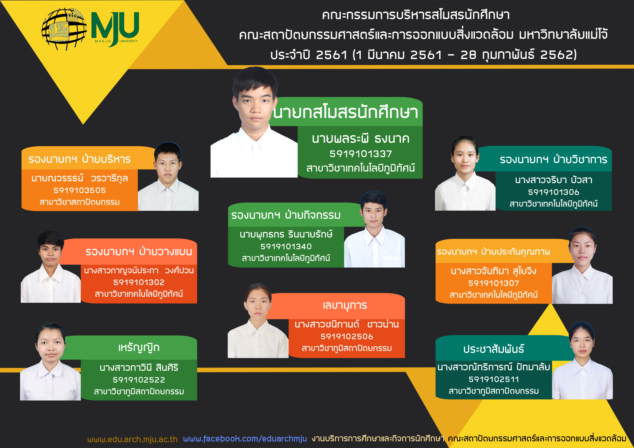

Slide 4



แผนการดำเนินงาน
งบประมาณที่ได้รับการจัดสรร
1. งบประมาณเงินรายได้ (งบพัฒนานักศึกษา) ประจำปีงบประมาณ 2561
จำนวนเงิน 78,000 บาท
2. งบประมาณเงินรายได้ (งบพัฒนานักศึกษา) ประจำปีงบประมาณ 2562
จำนวนเงิน 78,000 บาท โดยประมาณ

Slide 5

แผนการดำเนินงาน(ต่อ)
โครงการ/กิจกรรม ตามแผนพัฒนานักศึกษาคณะฯ ประจำปีการศึกษา 2561
1. โครงการครอบครูกิ๋นอ้อไหว้ครูศิลปะ
7. โครงการค่ายอาสาพัฒนาชุมชน
2. โครงการค่ายอนุรักษ์และพัฒนาสิ่งแวดล้อม
8. โครงการเสริมสร้างคุณธรรมและจริยธรรมฯ
3. โครงการพัฒนาความสามารถกล้าแสดงออกฯ
9. โครงการแนวคิดสู่การเป็นนักภูมิทัศน์ที่สมบูรณ์
4. โครงการสถาปัตยกรรมการละคอน ครั้งที่ 21
10. โครงการค่ายอาสาพัฒนาสิ่งแวดล้อม
5. โครงการกีฬาสร้างความสัมพันธ์ระหว่างสถาบัน
11. โครงการพัฒนาศักยภาพของนักศึกษาฯ
6. โครงการเข้าร่วมการแข่งขันกีฬาแม่โจ้สัมพันธ์ ครั้งที่ 45
12. โครงการพัฒนาศักยภาพของนักศึกษาฯ
13. โครงการค่ายอาสาแบ่งปันรอยยิ้ม

Slide 6
1. โครงการครอบครูกิ๋นอ้อไหว้ครูศิลปะ
วัตถุประสงค์ | 1. เพื่อให้นักศึกษาผู้เข้าร่วมโครงการเกิดตระหนักถึงความสำคัญของศิลปวัฒนธรรมไทย 2. เพื่อเป็นการอนุรักษ์และสืบสานศิลปวัฒนธรรมท้องถิ่นแบบล้านนาให้ดำรงอยู่ 3. เพื่อเสริมสร้างขวัญและกำลังใจให้กับนักศึกษาคณะสถาปัตยกรรมศาสตร์และการออกแบบสิ่งแวดล้อม
งบประมาณ | 1. งบประมาณแผ่นดิน 50,000 บาท โดยประมาณ 2. งบประมาณเงินรายได้ 20,000 บาท โดยประมาณ
ประเภทโครงการ | โครงการส่งเสริมศิลปวัฒนธรรม
สถานที่จัดโครงการ | ห้องประชุมใหญ่ คณะสถาปัตยกรรมศาสตร์และการออกแบบสิ่งแวดล้อม
ช่วงเวลาที่ดำเนินการ | 26 กรกฎาคม 2561
ผู้รับผิดชอบ | คณะสถาปัตยกรรมศาสตร์ฯ และสโมสรนักศึกษาฯ
ผลผลิต | นักศึกษาได้ตระหนักถึงความสำคัญของศิลปวัฒนธรรมไทยและอนุรักษ์สืบสานศิลปวัฒนธรรมท้องถิ่นแบบล้านนาให้ดำรงอยู่ตลอดจนได้รับขวัญและกำลังใจ
คุณลักษณะบัณฑิตที่พึงประสงค์ (TQF) | คุณธรรม จริยธรรม | ความรู้ | ทักษะทางปัญญา | ทักษะความสัมพันธ์ระหว่างบุคคลและความรับผิดชอบ | ทักษะการวิเคราะห์เชิงตัวเลข การสื่อสารและการใช้เทคโนโลยีสารสนเทศ
 | ✓ | ✓

Slide 7

2. โครงการค่ายอนุรักษ์และพัฒนาสิ่งแวดล้อม ประจำปีการศึกษา 2561
วัตถุประสงค์ | 1. เพื่อเสริมสร้างและพัฒนานักศึกษาให้มีคุณลักษณะของบัณฑิตที่พึงประสงค์ เก่ง ดี และมีความสุข ทั้งด้านการพัฒนาวิชาชีพ ความใฝ่รู้ ความคิดสร้างสรรค์ และจิตสาธารณะต่อสังคม (CSR : corporate social responsibility) 2. เพื่อส่งเสริมและพัฒนานักศึกษาให้มีทักษะในการดำเนินชีวิต และทักษะทางสังคม การส่งเสริมสุขภาพ สังคม และสิ่งแวดล้อม รวมทั้งมีปัญญา มีคุณธรรม จริยธรรม ความเป็นผู้นำ โดยการประยุกต์ความรู้ทางวิชาการไปสู่การปฏิบัติและพัฒนาสังคม ชุมชน ให้ได้รับประโยชน์สุขอย่างยั่งยืน ตามแนวทางเศรษฐกิจพอเพียง 3. เพื่อเสริมสร้างคุณธรรม จริยธรรมของนักศึกษาที่พึงตระหนักถึงการมีจิตสาธารณะต่อสังคม การรู้จักช่วยเหลือผู้อื่น การอยู่ร่วมกันในสังคม การอยู่ร่วมกับธรรมชาติ
งบประมาณ | งบประมาณเงินรายได้ 70,000 บาท โดยประมาณ
ประเภทโครงการ | กิจกรรมบำเพ็ญประโยชน์หรือรักษาสิ่งแวดล้อม และเสริมสร้างคุณธรรมและจริยธรรม
สถานที่จัดโครงการ | สำนักฟาร์ม และค่ายแทนคุณ มหาวิทยาลัยแม่โจ้
ช่วงเวลาที่ดำเนินการ | 3 – 4 พฤศจิกายน 2561
ผู้รับผิดชอบ | คณะสถาปัตยกรรมศาสตร์ฯ และสโมสรนักศึกษาฯ
ผลผลิต | นักศึกษามีทักษะในการดำเนินชีวิต และทักษะทางสังคม ส่งเสริมสุขภาพ สังคม และสิ่งแวดล้อม รวมทั้งมีปัญญา มีคุณธรรม จริยธรรม ความเป็นผู้นำ โดยการประยุกต์ความรู้ทางวิชาการไปสู่การปฏิบัติและพัฒนาสังคม ชุมชน ให้ได้รับประโยชน์สุขอย่างยั่งยืน ตามแนวทางเศรษฐกิจพอเพียง
คุณลักษณะบัณฑิตที่พึงประสงค์ (TQF) | คุณธรรม จริยธรรม | ความรู้ | ทักษะทางปัญญา | ทักษะความสัมพันธ์ระหว่างบุคคลและความรับผิดชอบ | ทักษะการวิเคราะห์เชิงตัวเลข การสื่อสารและการใช้เทคโนโลยีสารสนเทศ
 | ✓ | ✓ | ✓ | ✓ | ✓

Slide 8

3. โครงการพัฒนาความสามารถกล้าแสดงออกและเสริมสร้างความสัมพันธ์ภายในคณะ ประจำปีการศึกษา 2561
วัตถุประสงค์ | 1. เพื่อพัฒนาและเสริมสร้างศักยภาพและการประยุกต์ใช้ด้านวิชาการ 2. เพื่อพัฒนาและส่งเสริมศักยภาพด้านการกีฬาและสุขภาพ 3. เพื่อปลุกจิตสำนึก สร้างจิตสาธารณะ และความรับผิดชอบต่อสังคม 4. เพื่อให้นักศึกษาใหม่ได้มีความกล้าแสดงออก
งบประมาณ | งบประมาณเงินรายได้ (งบพัฒนานักศึกษา 2562) 10,000 บาท โดยประมาณ
ประเภทโครงการ | กิจกรรมส่งเสริมคุณลักษณะบัณฑิตที่พึงประสงค์ กีฬาหรือการส่งเสริมสุขภาพ บำเพ็ญประโยชน์หรือรักษาสิ่งแวดล้อม
สถานที่จัดโครงการ | อยู่ในระหว่างการพิจารณา
ช่วงเวลาที่ดำเนินการ | 28 กรกฎาคม 2561
ผู้รับผิดชอบ | สโมสรนักศึกษาคณะสถาปัตยกรรมศาสตร์และการออกแบบสิ่งแวดล้อม
ผลผลิต | นักศึกษามีความกล้าแสดงออก มีจิตสาธารณะและความรับผิดชอบต่อสังคม มีสุขภาพที่แข็งแรง
คุณลักษณะบัณฑิตที่พึงประสงค์ (TQF) | คุณธรรม จริยธรรม | ความรู้ | ทักษะทางปัญญา | ทักษะความสัมพันธ์ระหว่างบุคคลและความรับผิดชอบ | ทักษะการวิเคราะห์เชิงตัวเลข การสื่อสารและการใช้เทคโนโลยีสารสนเทศ
 | ✓ |  | ✓ | ✓ | ✓

Slide 9
4. โครงการสถาปัตยกรรมการละคอน ครั้งที่ 21
วัตถุประสงค์ | 1. เพื่อเป็นการนำความรู้ที่ได้รับจากการเรียนมาประยุกต์ใช้ในการสร้างสรรค์ผลงานที่สามรถนำเสนอออกสู่สังคมได้ 2. เพื่อให้นักศึกษารู้จักกระบวนการทำงานร่วมกันเป็นทีม และส่งเสริมให้นักศึกษานำระบบ PDCA มาใช้ในการจัดกิจกรรรม
งบประมาณ | - งบประมาณเงินรายได้ (งบพัฒนานักศึกษา 2562) 10,000 บาท โดยประมาณ - งบประมาณจากแหล่งอื่น 70,000 บาท โดยประมาณ
ประเภทโครงการ | กิจกรรมวิชาการที่ส่งเสริมคุณลักษณะบัณฑิตที่พึงประสงค์ ส่งเสริมศิลปะและวัฒนธรรมและพัฒนาศักยภาพความเป็นผู้นำ
สถานที่จัดโครงการ | อยู่ในระหว่างการพิจารณา
ช่วงเวลาที่ดำเนินการ | 2 – 3 กุมภาพันธ์ 2562
ผู้รับผิดชอบ | สโมสรนักศึกษาคณะสถาปัตยกรรมศาสตร์และการออกแบบสิ่งแวดล้อม
ผลผลิต | นักศึกษาได้แสดงออกผ่านการแสดงละครโดยได้นำความรู้ที่เรียนมาประยุกต์ใช้
คุณลักษณะบัณฑิตที่พึงประสงค์ (TQF) | คุณธรรม จริยธรรม | ความรู้ | ทักษะทางปัญญา | ทักษะความสัมพันธ์ระหว่างบุคคลและความรับผิดชอบ | ทักษะการวิเคราะห์เชิงตัวเลข การสื่อสารและการใช้เทคโนโลยีสารสนเทศ
 | ✓ | ✓ | ✓ | ✓ | ✓

Slide 10

5. โครงการกีฬาสร้างความสัมพันธ์ระหว่างสถาบัน (วาระปัตย์ ครั้งที่ 23)
วัตถุประสงค์ | 1. เพื่อให้นักศึกษาได้แลกเปลี่ยนความคิด และประสบการณ์ ตลอดจนเป็นการสร้างความสัมพันธ์ระหว่างนักศึกษาต่างสถาบันเชื่อมโยงสู่การมีเครือข่ายที่ดีในอนาคต ผ่านกิจกรรมนันทนาการ 2. เพื่อสร้างความสัมพันธ์อันดีระหว่างรุ่นพี่และรุ่นน้องและสร้างความสามัคคีในหมู่คณะ และสามารถปฏิบัติงานร่วมกันเป็นทีมได้ 3. เพื่อส่งเสริมให้นักศึกษามีความกล้าแสดงออกในด้านที่เหมาะสม กล้าคิด และลงมือปฏิบัติจริงได้
งบประมาณ | - งบประมาณเงินรายได้ (งบพัฒนานักศึกษา 2562) 10,000 บาท โดยประมาณ
ประเภทโครงการ | กิจกรรมวิชาการที่ส่งเสริมคุณลักษณะบัณฑิตที่พึงประสงค์ กีฬาหรือการส่งเสริมสุขภาพและพัฒนาศักยภาพความเป็นผู้นำ
สถานที่จัดโครงการ | คณะสถาปัตยกรรมศาสตร์และการออกแบบสิ่งแวดล้อม มหาวิทยาลัยแม่โจ้
ช่วงเวลาที่ดำเนินการ | ประมาณเดือนมกราคม 2562
ผู้รับผิดชอบ | สโมสรนักศึกษาคณะสถาปัตยกรรมศาสตร์และการออกแบบสิ่งแวดล้อม มหาวิทยาลัยแม่โจ้
ผลผลิต | นักศึกษาได้แลกเปลี่ยนความคิด ประสบการณ์ และสร้างความสัมพันธ์ระหว่างนักศึกษาต่างสถาบัน มีความสัมพันธ์อันดีในหมู่คณะ กล้าแสดงออกในด้านที่เหมาะสม กล้าคิด และลงมือปฏิบัติ
คุณลักษณะบัณฑิตที่พึงประสงค์ (TQF) | คุณธรรม จริยธรรม | ความรู้ | ทักษะทางปัญญา | ทักษะความสัมพันธ์ระหว่างบุคคลและความรับผิดชอบ | ทักษะการวิเคราะห์เชิงตัวเลข การสื่อสารและการใช้เทคโนโลยีสารสนเทศ
 | ✓ | ✓ | ✓ | ✓ | ✓

Slide 11
6. โครงการเข้าร่วมการแข่งขันกีฬาแม่โจ้สัมพันธ์ ครั้งที่ 45
วัตถุประสงค์ | 1. เพื่อเป็นการสร้างความสัมพันธ์อันดีในหมู่คณะ 2. เพื่อให้เกิดความสามัคคีระหว่างนักศึกษาทุกคณะในมหาวิทยาลัย 3. เพื่อเป็นการส่งเสริมให้นักศึกษาได้ออกกำลังกายเสริมสร้างพลานามัยให้สมบูรณ์ แข็งแรง 4. เพื่อให้นักศึกษาเล็งเห็นความสำคัญของกิจกรรมที่เสริมสร้างทักษะชีวิต ผ่านกิจกรรมกีฬาและนันทนาการต่าง ๆ
งบประมาณ | - งบประมาณเงินรายได้ (งบพัฒนานักศึกษา 2562) 10,000 บาท โดยประมาณ
ประเภทโครงการ | กิจกรรมกีฬาหรือการส่งเสริมสุขภาพ
สถานที่จัดโครงการ | มหาวิทยาลัยแม่โจ้
ช่วงเวลาที่ดำเนินการ | อยู่ในระหว่างการพิจารณาของ องค์การนักศึกษา มหาวิทยาลัยแม่โจ้
ผู้รับผิดชอบ | สโมสรนักศึกษาคณะสถาปัตยกรรมศาสตร์และการออกแบบสิ่งแวดล้อม
ผลผลิต | นักศึกษาได้เข้าร่วมแข่งขันกีฬา ได้รับการส่งเสริมให้ออกกำลังกายเสริมสร้างพลานามัยให้สมบูรณ์แข็งแรงและเกิดกระบวนการเรียนรู้การสร้างความสัมพันธ์อันดีในหมู่คณะให้เกิดความสามัคคี
คุณลักษณะบัณฑิตที่พึงประสงค์ (TQF) | คุณธรรม จริยธรรม | ความรู้ | ทักษะทางปัญญา | ทักษะความสัมพันธ์ระหว่างบุคคลและความรับผิดชอบ | ทักษะการวิเคราะห์เชิงตัวเลข การสื่อสารและการใช้เทคโนโลยีสารสนเทศ
 | ✓ |  |  | ✓ | ✓

Slide 12
7. โครงการค่ายอาสาพัฒนาชุมชน ประจำปีการศึกษา 2561
วัตถุประสงค์ | 1. เพื่อสร้างจิตสำนึกต่อการอนุรักษ์สิ่งแวดล้อม 2. เพื่อให้เกิดความรักความสามัคคี และทักษะการทำงานร่วมกันเป็นทีม 3. สร้างความสัมพันธ์และทำประโยชน์แก่ชุมชน 4. นำความรู้ความสามารถที่ได้จากการเรียนมาประยุกต์ใช้ในการทำงานพื้นที่จริง
งบประมาณ | - งบประมาณเงินรายได้ (งบพัฒนานักศึกษา 2562) 3,000 บาท โดยประมาณ
ประเภทโครงการ | กิจกรรมวิชาการที่ส่งเสริมคุณลักษณะบัณฑิตที่พึงประสงค์ เสริมสร้างคุณธรรมและจริยธรรมและบำเพ็ญประโยชน์หรือรักษาสิ่งแวดล้อม
สถานที่จัดโครงการ | อยู่ในระหว่างการพิจารณา
ช่วงเวลาที่ดำเนินการ | 10 – 12 พฤศจิกายน 2561
ผู้รับผิดชอบ | สาขาวิชาเทคโนโลยีภูมิทัศน์ และสโมสรนักศึกษาฯ
ผลผลิต | นักศึกษามีจิตสำนึกในการอนุรักษ์สิ่งแวดล้อม และได้สร้างความสัมพันธ์ในหมู่คณะ/ชุมชน และบำเพ็ญประโยชน์แก่ชุมชนตลอดจนได้ใช้ความรู้ไปปฏิบัติงานในพื้นที่จริง
คุณลักษณะบัณฑิตที่พึงประสงค์ (TQF) | คุณธรรม จริยธรรม | ความรู้ | ทักษะทางปัญญา | ทักษะความสัมพันธ์ระหว่างบุคคลและความรับผิดชอบ | ทักษะการวิเคราะห์เชิงตัวเลข การสื่อสารและการใช้เทคโนโลยีสารสนเทศ
 | ✓ | ✓ | ✓ | ✓ | ✓

Slide 13
8. โครงการเสริมสร้างคุณธรรมและจริยธรรมและสานสัมพันธ์พี่น้องภูมิทัศน์ ประจำปีการศึกษา 2561
วัตถุประสงค์ | 1. เพื่อเสริมสร้างคุณธรรมและจริยธรรมให้แก่นักศึกษา 2. เพื่อเป็นการแลกเปลี่ยนแนวคิดและประสบการณ์ในด้านการเรียนและการใช้ชีวิต 3. เพื่อสร้างความสัมพันธ์อันดีและความสามัคคีระหว่างนักศึกษาด้วยกันเอง 4. เพื่อส่งเสริมและสนับสนุนให้นักศึกษามีจิตสำนึกในการอนุรักษ์สิ่งแวดล้อม
งบประมาณ | - งบประมาณเงินรายได้ (งบพัฒนานักศึกษา 2562) 3,000 บาท โดยประมาณ
ประเภทโครงการ | กิจกรรมวิชาการที่ส่งเสริมคุณลักษณะบัณฑิตที่พึงประสงค์ เสริมสร้างคุณธรรมและจริยธรรมและบำเพ็ญประโยชน์หรือรักษาสิ่งแวดล้อม
สถานที่จัดโครงการ | อยู่ในระหว่างการพิจารณา
ช่วงเวลาที่ดำเนินการ | 10 – 12 พฤศจิกายน 2561
ผู้รับผิดชอบ | สาขาวิชาเทคโนโลยีภูมิทัศน์ และสโมสรนักศึกษาฯ
ผลผลิต | นักศึกษามีจิตสำนึกในการอนุรักษ์สิ่งแวดล้อม และได้สร้างความสัมพันธ์ในหมู่คณะ ตลอดจนได้แลกเปลี่ยนแนวคิดและประสบการณ์ในด้านการเรียนและการใช้ชีวิต
คุณลักษณะบัณฑิตที่พึงประสงค์ (TQF) | คุณธรรม จริยธรรม | ความรู้ | ทักษะทางปัญญา | ทักษะความสัมพันธ์ระหว่างบุคคลและความรับผิดชอบ | ทักษะการวิเคราะห์เชิงตัวเลข การสื่อสารและการใช้เทคโนโลยีสารสนเทศ
 | ✓ | ✓ |  | ✓ | ✓

Slide 14
9. โครงการแนวคิดสู่การเป็นนักภูมิทัศน์ที่สมบูรณ์ ประจำปีการศึกษา 2561
วัตถุประสงค์ | 1. เพื่อสร้างความเข้าใจอันดีต่อนักศึกษาในการประกอบวิชาชีพ มุ่งเน้นให้เกิดไหวพริบและศักยภาพในการปฏิบัติงาน ตลอดจนเสริมสร้างจิตสำนึกที่ดีต่อวิชาชีพและสังคมแก่นักศึกษา 2. เพื่อเป็นแนวทางในการศึกาและพัฒนาสู่การประกอบวิชาชีพในอนาคต 3. เพื่อสร้างความสัมพันธ์อันดีระหว่างรุ่นพี่และรุ่นน้องและสร้างความสามัคคีในหมู่คณะ
งบประมาณ | - ไม่ใช้งบประมาณ
ประเภทโครงการ | กิจกรรมวิชาการที่ส่งเสริมคุณลักษณะบัณฑิตที่พึงประสงค์ เสริมสร้างคุณธรรมและจริยธรรม
สถานที่จัดโครงการ | คณะสถาปัตยกรรมศาสตร์และการออกแบบสิ่งแวดล้อม
ช่วงเวลาที่ดำเนินการ | เดือนกรกฎาคม 2561
ผู้รับผิดชอบ | สาขาวิชาเทคโนโลยีภูมิทัศน์ และสโมสรนักศึกษาฯ
ผลผลิต | นักศึกษาได้รับข้อมูลที่เป็นประโยชน์เกี่ยวกับสาขาวิชาที่เรียนและสามารถนำไปเป็นแนวทางในการประกอบวิชาชีพในอนาคตได้ และมีความสัมพันธ์อันดีระหว่างรุ่นพี่และรุ่นน้อง
คุณลักษณะบัณฑิตที่พึงประสงค์ (TQF) | คุณธรรม จริยธรรม | ความรู้ | ทักษะทางปัญญา | ทักษะความสัมพันธ์ระหว่างบุคคลและความรับผิดชอบ | ทักษะการวิเคราะห์เชิงตัวเลข การสื่อสารและการใช้เทคโนโลยีสารสนเทศ
 | ✓ | ✓ | ✓ | ✓ | ✓

Slide 15
10. โครงการค่ายอาสาพัฒนาสิ่งแวดล้อม ประจำปีการศึกษา 2561
วัตถุประสงค์ | 1. เพื่อสร้างจิตสำนึกต่อการอนุรักษ์สิ่งแวดล้อมและชุมชน 2. เพื่อให้เกิดความรัก ความสามัคคี สร้างความเข้าใจอันดีระหว่างรุ่นพี่กับรุ่นน้องและใช้เวลาว่างให้เกิดประโยชน์
งบประมาณ | งบประมาณเงินรายได้ (งบพัฒนานักศึกษา 2562) 3,000 บาท โดยประมาณ
ประเภทโครงการ | กิจกรรมส่งเสริมคุณลักษณะบัณฑิตที่พึงประสงค์ บำเพ็ญประโยชน์หรือรักษาสิ่งแวดล้อม และเสริมสร้างคุณธรรมและจริยธรรม
สถานที่จัดโครงการ | อยู่ในระหว่างการพิจารณา
ช่วงเวลาที่ดำเนินการ | 10 – 12 พฤศจิกายน 2561
ผู้รับผิดชอบ | สาขาวิชาภูมิสถาปัตยกรรม และสโมสรนักศึกษาฯ
ผลผลิต | นักศึกษามีจิตสำนึกต่อการอนุรักษ์สิ่งแวดล้อม เกิดการใช้เวลาว่างให้เป็นประโยชน์ เกิดความรัก ความสามัคคี ความเข้าใจอันดีระหว่างรุ่นพี่กับรุ่นน้อง
คุณลักษณะบัณฑิตที่พึงประสงค์ (TQF) | คุณธรรม จริยธรรม | ความรู้ | ทักษะทางปัญญา | ทักษะความสัมพันธ์ระหว่างบุคคลและความรับผิดชอบ | ทักษะการวิเคราะห์เชิงตัวเลข การสื่อสารและการใช้เทคโนโลยีสารสนเทศ
 | ✓ | ✓ |  | ✓ | ✓

Slide 16
11. โครงการพัฒนาศักยภาพของนักศึกษาสู่การเป็นภูมิสถาปนิกที่ดี ประจำปีการศึกษา 2561
วัตถุประสงค์ | 1. เพื่อผลิตบัณฑิตทางภูมิสถาปัตยกรรม ให้เป็นผู้ประกอบวิชาชีพอย่างมีความรู้ และทักษะตลอดจนมีจรรยาบรรณในการประกอบวิชาชีพ 2. เพื่อให้ข้อมูลที่เป็นประโยชน์ในการศึกษาและชี้แนะแนวทางในด้านวิชาชีพในอนาคต 3. เพื่อให้เกิดความรัก ความสามัคคี สร้างความสัมพันธ์อันดีระหว่างรุ่นพี่และรุ่นน้อง
งบประมาณ | ไม่ใช้งบประมาณ
ประเภทโครงการ | กิจกรรมส่งเสริมคุณลักษณะบัณฑิตที่พึงประสงค์ และเสริมสร้างคุณธรรมและจริยธรรม
สถานที่จัดโครงการ | คณะสถาปัตยกรรมศาสตร์และการออกแบบสิ่งแวดล้อม
ช่วงเวลาที่ดำเนินการ | เดือนกรกฎาคม 2561
ผู้รับผิดชอบ | สาขาวิชาภูมิสถาปัตยกรรม และสโมสรนักศึกษาฯ
ผลผลิต | นักศึกษาได้รับข้อมูลที่เป็นประโยชน์เกี่ยวกับสาขาวิชาที่เรียนและสามารถนำไปเป็นแนวทางในการประกอบวิชาชีพในอนาคตได้ และมีความสัมพันธ์อันดีระหว่างรุ่นพี่และรุ่นน้อง
คุณลักษณะบัณฑิตที่พึงประสงค์ (TQF) | คุณธรรม จริยธรรม | ความรู้ | ทักษะทางปัญญา | ทักษะความสัมพันธ์ระหว่างบุคคลและความรับผิดชอบ | ทักษะการวิเคราะห์เชิงตัวเลข การสื่อสารและการใช้เทคโนโลยีสารสนเทศ
 | ✓ | ✓ | ✓ | ✓ | ✓

Slide 17
12. โครงการพัฒนาศักยภาพของนักศึกษากับการเป็นสถาปนิก ปีการศึกษา 2561
วัตถุประสงค์ | 1. เพื่อผลิตบัณฑิตทางสถาปัตยกรรม ให้เป็นผู้ประกอบวิชาชีพอย่างมีความรู้ และทักษะ ตลอดจนการมีจรรยาบรรณในการประกอบวิชาชีพ 2. เพื่อเป็นประโยชน์ทางการศึกษาและเป็นการชี้แนะแนวทางในด้านวิชาชีพต่อไป 3. เพื่อให้เกิดความรักความสามัคคี สร้างความเข้าใจอันดีระหว่างรุ่นพี่กับรุ่นน้อง 4. เพื่อสร้างจิตสำนึกต่อการอนุรักษ์สิ่งแวดล้อมและชุมชน 5. เพื่อทำกิจกรรมนันทนาการร่วมกันและใช้เวลาว่างให้เกิดประโยชน์ 6. เพื่อส่งเสริมสุขภาพพลานามัยที่แข็งแรง และสุขภาพจิตที่ดี
งบประมาณ | ไม่ใช้งบประมาณ
ประเภทโครงการ | กิจกรรมส่งเสริมคุณลักษณะบัณฑิตที่พึงประสงค์ กีฬาหรือการส่งเสริมสุขภาพ บำเพ็ญประโยชน์หรือรักษาสิ่งแวดล้อม และพัฒนาศักยภาพความเป็นผู้นำ
สถานที่จัดโครงการ | คณะสถาปัตยกรรมศาสตร์และการออกแบบสิ่งแวดล้อม
ช่วงเวลาที่ดำเนินการ | เดือนกรกฎาคม 2561
ผู้รับผิดชอบ | สาขาวิชาสถาปัตยกรรม และสโมสรนักศึกษาฯ
ผลผลิต | นักศึกษาได้รับข้อมูลที่เป็นประโยชน์เกี่ยวกับสาขาวิชาที่เรียนและสามารถนำไปเป็นแนวทางในการประกอบวิชาชีพในอนาคตได้ และมีความสัมพันธ์อันดีระหว่างรุ่นพี่และรุ่นน้อง
คุณลักษณะบัณฑิตที่พึงประสงค์ (TQF) | คุณธรรม จริยธรรม | ความรู้ | ทักษะทางปัญญา | ทักษะความสัมพันธ์ระหว่างบุคคลและความรับผิดชอบ | ทักษะการวิเคราะห์เชิงตัวเลข การสื่อสารและการใช้เทคโนโลยีสารสนเทศ
 | ✓ | ✓ | ✓ | ✓ | ✓

Slide 18
13. โครงการค่ายอาสาแบ่งปันรอยยิ้ม ประจำปีการศึกษา 2561
วัตถุประสงค์ | 1. เพื่อให้พัฒนาให้นักศึกษามีจิตสำนึกต่อการอนุรักษ์สิ่งแวดล้อม 2. เพื่อให้นักศึกษาได้ใช้เวลาว่างให้เกิดประโยชน์ และสามารถนำความรู้ที่ได้จากการเรียนมาประยุกต์ใช้ในการทำงานในพื้นที่จริง 3. เพื่อสร้างสัมพันธ์ที่ดีต่อชุมชนและก่อให้เกิดการทำงานร่วมกันเป็นทีมในหมู่คณะ
งบประมาณ | งบประมาณเงินรายได้ (งบพัฒนานักศึกษา 2562) 3,000 บาท โดยประมาณ
ประเภทโครงการ | กิจกรรมส่งเสริมคุณลักษณะบัณฑิตที่พึงประสงค์ บำเพ็ญประโยชน์หรือรักษาสิ่งแวดล้อม เสริมสร้างคุณธรรมและจริยธรรม และพัฒนาศักยภาพความเป็นผู้นำ
สถานที่จัดโครงการ | อยู่ในระหว่างการพิจารณา
ช่วงเวลาที่ดำเนินการ | 10 – 12 พฤศจิกายน 2561
ผู้รับผิดชอบ | สาขาวิชาสถาปัตยกรรม และสโมสรนักศึกษาฯ
ผลผลิต | นักศึกษามีจิตสำนึกต่อการอนุรักษ์สิ่งแวดล้อม เกิดการใช้เวลาว่างให้เป็นประโยชน์ เกิดความรัก ความสามัคคี ความเข้าใจอันดีระหว่างรุ่นพี่กับรุ่นน้อง
คุณลักษณะบัณฑิตที่พึงประสงค์ (TQF) | คุณธรรม จริยธรรม | ความรู้ | ทักษะทางปัญญา | ทักษะความสัมพันธ์ระหว่างบุคคลและความรับผิดชอบ | ทักษะการวิเคราะห์เชิงตัวเลข การสื่อสารและการใช้เทคโนโลยีสารสนเทศ
 | ✓ | ✓ | ✓ | ✓ | ✓

Slide 19
จบการนำเสนอ
ขอบพระคุณครับ

